Slide 1
ESTETIKA Kuliah ke-12 (14 Desember 2017) Posisi Nilai Estetis Mochamad Fauzie, S.Pd., M.Ds

Slide 2
Usaha untuk memisahkan nilai estetis dgn nilai etis, nilai moral, nilai agama, atau nilai-nilai selainnya, tumbuh dan menguat karena diinspirasi konsep disenterested Immanuel Kant. Konsekuensi (jika) menerima teori itu, kata Prettejohn adalah: pengabaian (penafian) kaidah atau norma yang ada dlm karya seni.
Begitulah, disinterested membawa estetika menjadi tidak tergantung pada moralitas, manfaat, atau keuntungan pribadi. Gagasan seperti ini didukung Victor Cousin dgn sesumbar:
”Kita mesti memiliki agama untuk agama, moral untuk moral sebagai mana seni untuk seni itu sendiri.”

Slide 3
Tetapi bukan berarti seluruh estetikus mendukung pemisahan nilai estetis dgn nilai etis. Dlm Art and Morality, Jose Luis Bermudez dan Sebastian Gardner menyatakan: seluruh kontributor sepakat, bahwa realitas estetis tidak—dan mesti tidak—dipisahkan dari realitas moral.
Marcia Muelder Eaton juga mengatakan: kebaikan dan cita rasa merupakan kesatuan; hakikat dan nilai seni tidak dapat dipahami jika dipisahkan dari keluasan tingkah laku dan tatanan manusia.

Slide 4
Pada konteks posisi, nilai estetis yang tidak terikat dengan nilai lain digolongkan sbg “nilai estetis independen”
Sebaliknya, nilai estetis yang terkait dgn nilai-nilai lain disebut “nilai estetis dependen”.
Berbeda dengan niali estetis dependen yang terkait dengan pandangan hidup (worldview) masyarakat tertentu, nilai estetis independen tidak terikat dengannya meskipun berasal dari kebudayaan, peradaban, atau agama tertentu.

Slide 5
Nilai Estetis Independen
Nilai Estetis Independen ialah nilai estetis yg tdk terpengaruh oleh nilai etis, nilai agama atau nilai–nilai lain. Nilai jenis ini dapat diterapkan pd kebudayaan atau peradaban manapun. Meskipun berasal, ditemukan, atau dikembangkan oleh seseorang atau sekelompok orang dari suatu kebudayaan, peradaban atau agama tertentu, nilai estetis independen tidak terkait dgn worldview yg ada di sana.
Bukti keberadaan nilai estetis independen ada pd karya seni yg dinilai menyinggung nilai agama tertentu. Pemeluk agama merasa dilecehkan oleh karya itu; namun demikian, dia tetap dapat merasakan keindahan yg ada pd karya tsb. Misalnya, kendati seorang khatolik tidak senang terhadap fotografi Piss Christ yang melecehkan Yesus, ia tetap dapat merasakan keindahan warna dan pencahayaan fotografi Andres Serrano itu.

Slide 6
Nilai estetis independen terletak pd unsur gramatika suatu karya seni atau pd properti estetis paling mendasar dari suatu objek estetis. Dlm seni rupa, nilai ini terletak pd warna, garis, bidang, dan tekstur, dan pengorganisasiannya, sejauh belum dikaitkan dgn citra tertentu. Nilai estetis independen, dlm seni rupa paling tampak pd materi nirmana. Nirmana adalah pengomposisian unsur visual tanpa makna tertentu; nir berarti “kosong”, dan mana berarti”makna”.
Garis yg dinamis, gradasi warna yg halus, dapat dinikmati oleh semua orang dari peradaban manapun. Tapi ketika garis yg dinamis itu menjadi susunan bentuk yang, misalnya, mencitrakan dewa tertentu yg diplesetkan, maka nilai–nilai lain akan dipertimbangkan oleh spektator yg memiliki hubungan emosional dgn gambar dewa itu, meskipun ia tetap dapat menilai kekuatan garis tadi.

Slide 7
Nilai Estetis Dependen
Properti estetis atau unsur gramatikal dalam suatu objek estetis dikomposisikan dlm suatu citra tertentu, maka dimungkinkan spektator tertentu akan mengkaitkan bentuk tadi dgn nilai-nilai lain selain nilai estetis. Spektator yang satu dapat berbeda dgn spektator yg lain dlm menanggapi suatu objek estetis. Ini terjadi karena worldview pada seseorang atau masyarakat berbeda antara satu dgn lainnya.
Sebelum membahas lebih lanjut ttg wolrdview (pandangan hidup) yang ada pd suatu peradaban atau kebudayaan, berikut ini akan dibahas contoh objek estetis yg memacu kontroversi di tengah masyarakat untuk menunjukkan fenomena persentuhan objek estetis dgn nilai-nilai diluar nilai estetis.

Slide 8
Kasus Persinggungan Nilai
Kasus objek estetis, dlm hal ini karya seni, yg dapat memicu nilai lain selain nilai estetis untuk dilibatkan dlm pertimbangan senang atau tidak senang, tampak pd karya seni kontroversial. Karya jenis ini pd satu sisi dihujat penentang, pd sisi lain dipuja pendukung. Karya kontroversial dapat dijumpai disejumlah tempat dan saat, melibatkan pendukung dan penentang dari berbagai kalangan. Karya seni yg dapat menimbulkan perbedaan sikap tersebut tidak terbatas pd satu jenis, namun dapat berbentuk apapun, seperti lukisan, patung, desain, fotografi, instalasi, musik, sastra, film dan lain.
Jumlah karya kontroversial sngt berlimpah, meskipun contoh yang ditampilkan di sini cukup banyak tetapi lebih banyak lagi yg tidak dibicarakan, spt kartun Charlie Hebdo yang sangat terkenal itu atau film The Look of Silent (Senyap) yng disutradarai Joshua Oppenheirmer.

Slide 9
Kartun Nabi Muhammad: Bom di Surban
Harian Denmark Jyllands–Posten edisi 30 Desember 2005 memuat kartun yg menimbulkan kontroversi scr luas di dunia internasional. Karya kartunis Kurt Westergaard tsb menggambarkan Nabi Muhammad memakai sorban yg terselip bom di dalamnya.
Kartun tsb diprotes masyarakat muslim di berbagai negara, termasuk di Indonesia. Koalisasi media massa Yordania bernisiatif mengajukan Westergaard ke pengadilan dgn tuntutan melecehkan Nabi Muhammad. Seorang pria Somalia berusai 28 tahun dikabarkan menyerang kartunis beragama kristen itu. Sebaliknya, masyarakat Liberal Eropa memuja Westergaard sbg pejuang kebebasan pers dengan memuat ulang kartun tsb di koran yg berbeda di lebih dari 50 negara. Kanselir Jerman Angela Merkel bahkan sampai memberi penghargaan kpd Westergaard.

Slide 10
Film Fitna: Al-Quran dan Kekerasan
Film Fitna buatan Geert Wilders, politisi sayap kanan Belanda, juga mengundang kontroversi. Film berdurasi 17 menit itu mencoba menghubungkan ayat Al-Quran dgn tindakan kekerasan. Wilders mencantumkan beberapa potongan video bentrokan yg terjadi antara umat Islam dgn umat lain
Film yang diliris tanggal 27 Maret 2008 itu tidak saja memicu protes keras dari seluruh negeri Muslim, namun juga kecaman dari PBB melalui Sekjen Ban Ki Moon. Di Singapura, Majelis Agama Islam Singapura (MUIS) mengutuk produksi dan penyebaran video yg pertama kali diluncurkan lewat website Liveleak itu.
Di pihak pendukung, anggota Partij Voor de Vrijheid (PVV) tetap setia pada kepemimpinan Wilders dipartainya dan menyatakan, “Wilders akan terus bersuara negative pada kaum Muslim karena hal itu diyakini sebagai sebuah kebenaran.” Sementara Wilders disidang, para pendukungnya berdemonstrasi di luar pengadilan.

Slide 11
Instalasi Pink Swing Park: Ketelanjangan Nabi Adam
Seni instalasi berjudul Pink Swing Park (Davy Linggar dan Agus Suwage) termasuk karya yg menimbulkan kontroversi. Instalasi yg menjadi bagian dari perhelatan CP Biennale 2005 itu menampilkan foto bugil selebriti Anjasmara bersama model Isabele Yahya. Selain foto berukuran besar tsb, juga terangkai dgn sebuah becak, ijuk, kerikil, dan beragam asesoris lainnya.
Font Pembela Islam (FPI) mengkritik keras karya yg mulai dipamerkan 5 September 2005 itu dan melaporkan ke Mapolda Metro Jaya. Menurut Jafar Sidiq, komandan Laskar Nasional FPI,”Foto tersebut merupakan penodaan terhadap Nabi Adam.” Jim Supangkat, Dewan Kurator Biennale bertajuk Urban/Culture itu, menyatakan,”Ini telah terjadi pembelokan makna.” Menurut Jim Pink Swing Park merupakan refleksi kritis atas persoalan yg terjadi di perkotaan. Pemberitaan yg santer di infotainment, yg menurut Jim telah mengalami manipulasi fakta sehingga terjadi polemik berkepanjangan di masyarakat, memaksanya menutup perhelatan dua tahunan yg didanai Prince Claus Fund (Belanda), Asian Culture Council Rockefeller Foundation (Amerika Serikat), dan beberapa lembaga asing lainnya itu.

Slide 12
Lukisan Holy Virgin Mary : Kotoran Gajah di Payudara Maria
Lukisan The Holy Virgin Mary ciptaan Chris Ofili juga memicu kontrovesi. Lukisan itu telah menyinggung umat Kristen. Karya ciptaan seniman Inggris itu menggambarkan Maria, ibu kandung Yesus, dengan kulit hitam dan latar belakang berwarna kuning dipenuhi dengan kolase potongan gambar payudara dan kelamin wanita yang diambil dari majalah. Pada gambar payudara kiri Maria ditempeli kotoran gajah
Sebagai respon terhadap karya yang dipajang dalam pameran Sensation gtersebut, walikota New York City, Rudy Giuliani, pada tanggal 22 September 1999 menghentikan sokongan dana kepada Brooklyn Museum of Art, lembaga yang memamerkannya. Menurut Giuliani, karya tersebut melukai perasan Katolik,katanya “ Kamu tidak boleh menodai hal paling personal dan mendalam yang dipercayai masyarakat.”
Di sisi lain, redaksi majalah dan website yang berorientasi liberal segera menerbitkan essai yang memandang positif karya tersebut. Dalam editorial New York Times dinyatakan bahwa, “ Seni secara terus-menerus berjuang melawan keterbatasan persepsi.” Kelompok liberal meyakini bahwa fungsi karya seni memang untuk menimbulkan provokasi.

Slide 13
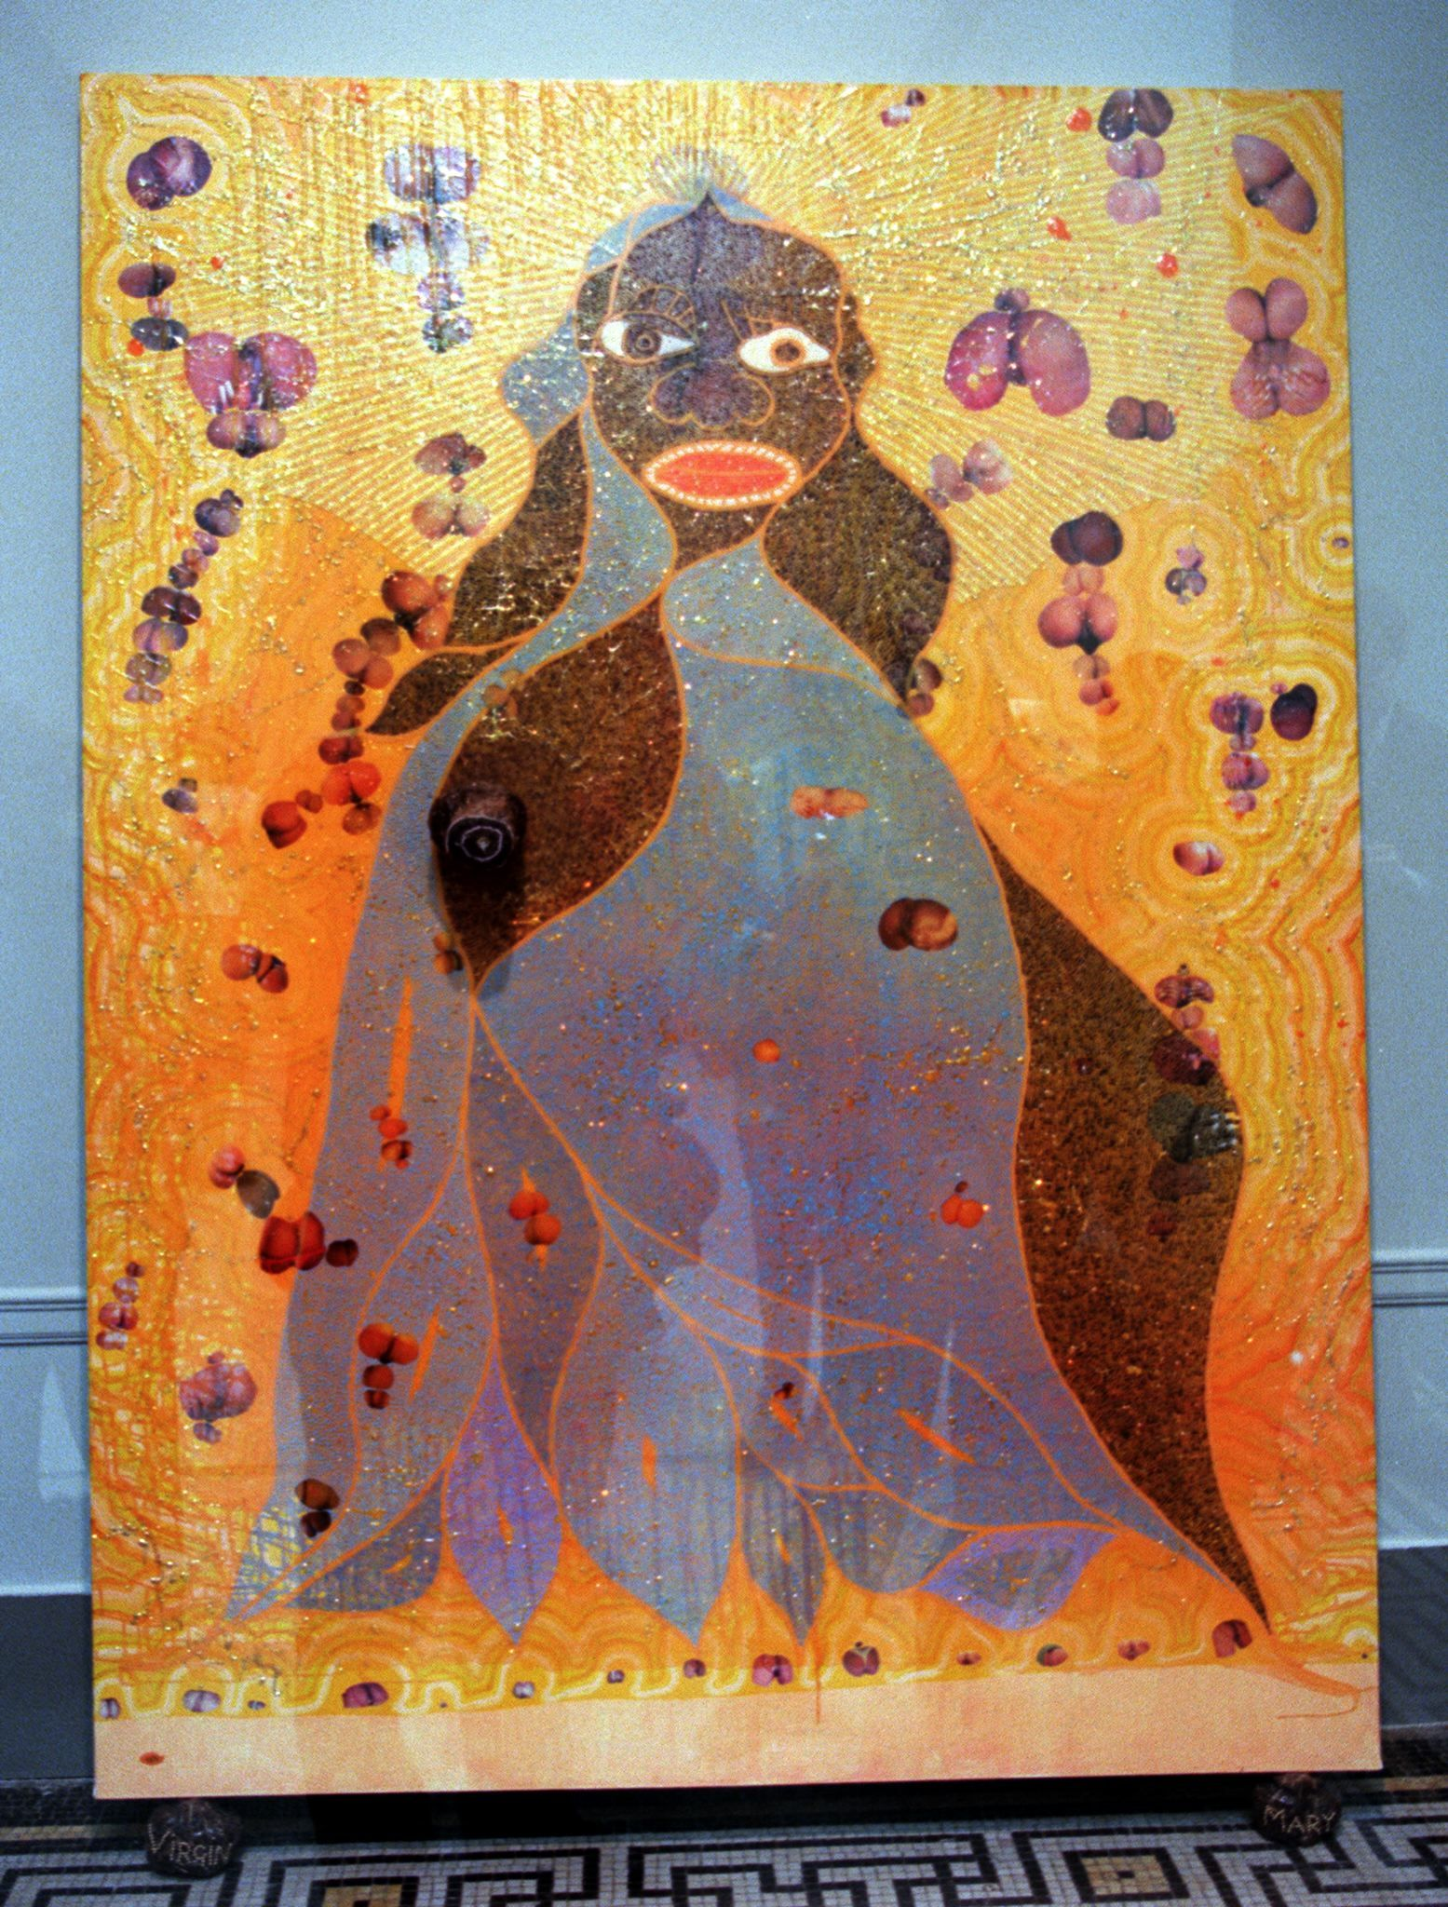

Slide 14
Novel dan Film The Da Vinci Code: Yesus Menikah
Novel The Da Vinci Code gubahan Dan Brown (2003) membuat sebagian besar warga Katolik histeris. Lewat tokoh utamanya, Robert Langdon yg berperan sbg dosen simbologi dari Harvard University, Brown menyerang kepercayaan Kristiani dgn mengatakan Yesus memiliki istri, Maria Magdalena. Kardinal Bertone, orang kepercayaan di Departemen Kongregasi untuk Doktrin Keimanan Vatikan, menyerukan agar seluruh toko buku Katolik menarik novel tsb. Setelah The Da Vinci Code dibuat film, beberapa petinggi Tahta Suci Gereja Katolik Roma di Vatikan menghimbau warga Katolik memboikotnya. Aksi demo penentangan marak di India, Thailand, dan di Indonesia, meskipun demikian, sbgmn di banyak Negara, pemutaran perdana The Da Vinci Code di Indonesia juga dijejali penonton.

Slide 15
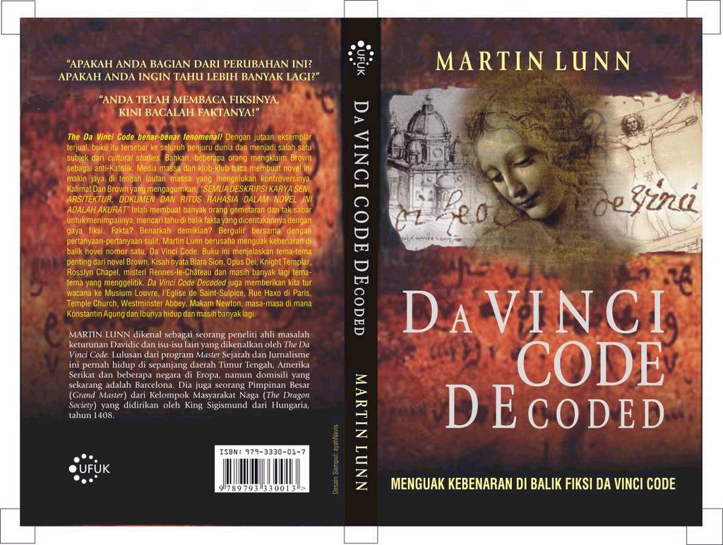

Slide 16
Lagu Judas: Cinta Segitiga Maria Magdalena, Yesus dan Judas
Lagu Lady Gaga, Judas, menyebabkan pro dan kontra. Melalaui video klip yg diliris tanggal 5 Mei 2011, alur cerita syairnya diperjelas. Gaga berperan sbg Maria Magdalena. Perempuan yg dalam Injil Markus 16:1 disebutkan pernah mengurapi Yesus itu, dlm lagu Judas, digambarkan sbg kekasih Yesus yg memanggil Yesus dgn sapaan mesra “Baby.”
Wanita yg pada abad ke-6 oleh Paus Gregory I dikatakan sebagai pelacur itu, dalam lagu Gaga, dikatakan berselingkuh dengan Yudas, “But I’m still in love with Judas.” Padahal, dalam kepercayaan Kristiani, Yesus diyakini menjalani hidup selibat (tidak menikah). Yudas, menurut Injil Matius 26:14-15, adalah seorang penghianat yg bersedia menyerahkan Yesus agar disalib demi tiga puluh keeping uang perak. Lagu dlm album Born This Way tadi membuat marah umat Katholik.

Slide 17
Iklan Es Krim Antonio Federici: Suster Hamil
Iklan milik Antonio Federici, perusahaan berbasis di Inggris, bergambar seorang suster hamil yg sedang menikmati es krim bercita rasa Italia. Advertising yg muncul scr bersamaan dlm majalah The Lady dan Grazia itu bertulisan immaculately conceived. Hasilnya, majalah tersebut menuai protes pembaca. Bahkan, otorita lembaga indepeden regulasi periklanan Inggris, Advertising Standards Authority (ASA), berkata: “Penggunaan iklan suster hamil telah melukai kepercayaan Katolik Roma.”
Sebelumnya, Juli 2009, ASA juga pernah melarang iklan Antonio Federici lainnya yg memperlihatkan gambar seorang pastor dan suster akan berciuman. Pihak Federici mengklaim iklan itu merupakan “humor kelas tinggi” dan pesannya adalah “Es krim sebagai agama kami.” Lebih dari itu, perusahaan tersebut bertekad memajang poster baru untuk menentang larangan ASA di Westminter Abbey, tempat yg akan dikunjungi Paus Benediktus XVI sebelum menggelar misa di Katedral Westminster.

Slide 18
Album Manusia Setengah Dewa: Dewa Wisnu Setengah Manusia
Album Iwan Fals berjudul Manusia Setengah Dewa menimbulkan pro dan kontra. Sampul album tersebut bergambar Dewa Wisnu mengendarai Garuda, dicetak dari lukisan Utte, kakak kandung Iwan. Dewa berlengan empat ini menjadi bagian dari Trimurti atau kesatuan tiga dewa yang terdiri dari Brahma sebagai dewa pencipta, Wisnu sebagai dewa pencipta, Wisnu sebagai dewa pelebur. Adapun Garuda adalah wahana atau kendaraan suci Wisnu; masing-masing dewa pada Trimurti memiliki tunggangan tersendiri.
Arya Wedakara mengajukan keberatan karena Wisnu bukan manusia setengah dewa. Wisnu adalah dewa tertinggi dalam agama Hindu bersama Brahma dan Siwa.

